Slide 1
Персистентный дек
Презентацию подготовила
студентка группы ПЗПИ-18-3
Сергиенко Александра

Slide 2
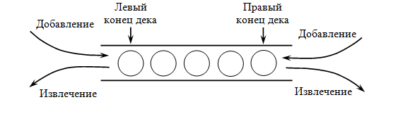
Дек (англ. deque - double ended queue, очередь с двумя концами) - структура данных с двусторонним доступом к элементам (их можно удалять и добавлять как в начало, так и в конец дека).

Slide 3
Способы хранения структуры
измененный динамический массив
односвязный список
реализация через запросы к массиву
каждый узел хранит:
пару - левый и правый элементы;
ребенка - ссылку на следующий узел (размером в 2 раза больше)

Slide 4
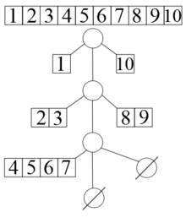
Иллюстрация

Slide 5
Операции
push_front()
push_back()
pop_front()
pop_back()
добавление в начало дека нового элемента
добавление в конец дека нового элемента
извлечение из дека первого элемента
извлечение из дека последнего элемента

Slide 6
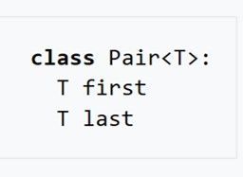
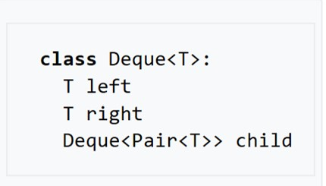
Хранение структуры в односвязном списке

Slide 7
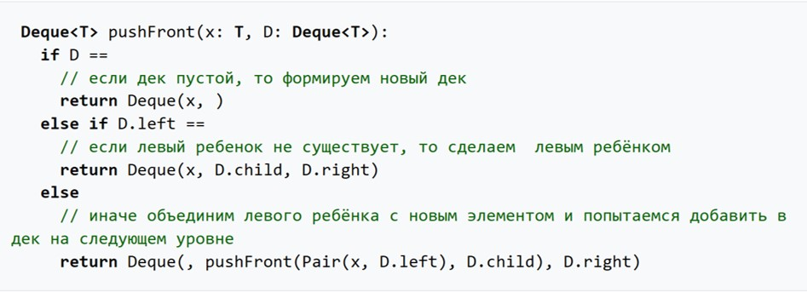
Добавление элемента push_front()

Slide 8
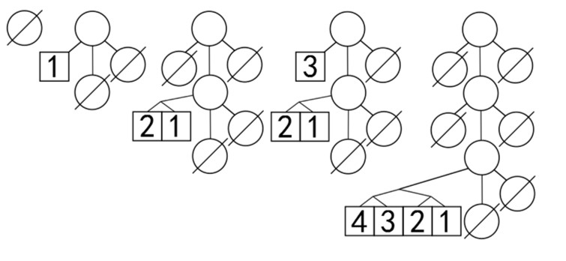
Пример работы push_front()

Slide 9
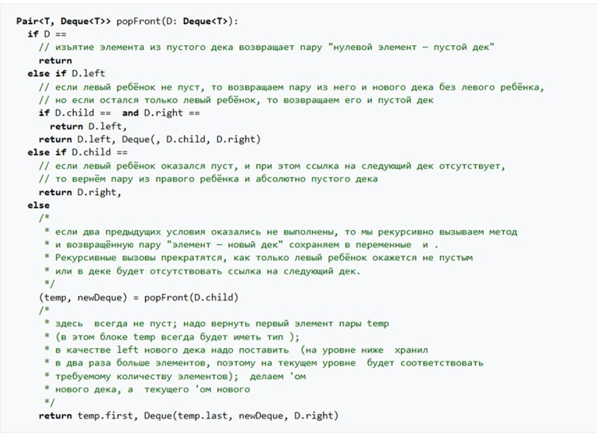
Извлечение элемента pop_front()

Slide 10
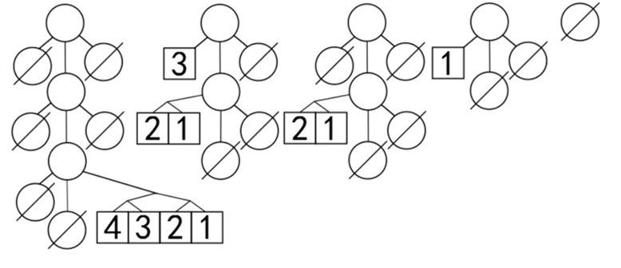
Пример работы pop_front()

Slide 11
Асимптотика
Для того, чтобы извлечь элемент нужно спуститься не больше, чем на глубину дерева, что выполняется за log₂n.
Таким образом, операции извлечения pop_front() и pop_back() выполняются за O(log n).
Аналогично, операции добавления push_front() и push_back() также выполняются за O(log n).
Дек расходует только O(n) памяти, на хранение самих элементов.

Slide 12
Применение
может быть использован при решении задачи нахождения минимального на фиксированном отрезке (в таком случае воспользуемся деком для хранения неубывающей последовательности чисел);
полезен в алгоритмах, где информация о приоритете элементов известна лишь частично;
полезен в реализации алгоритма планирования заданий A-Steal, операций Undo – Redo в программных приложениях.

Slide 13
Спасибо за внимание!

Slide 14
Список использованной литературы
http://shujkova.ru/sites/default/files/lec1.pdf — Национальный исследовательский университет “Высшая школа экономики” (Лекция 1. Структуры данных. Стек. Очередь. Дек);
Алгоритмы. Теория и практическое применение (автор Род Стивенс);
Handbook of Data Structures and Applications, Second Edition (редакторы: Dinesh P. Mehta, Sartaj Sahni).

